Slide 1
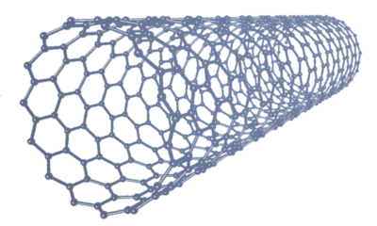
МОСКВА
21-23 ОКТ
VI Международная конференция
2024
Математическое моделирование в материаловедении электронных компонентов
Название доклада
ФИО автора
Литература

